Slide 1
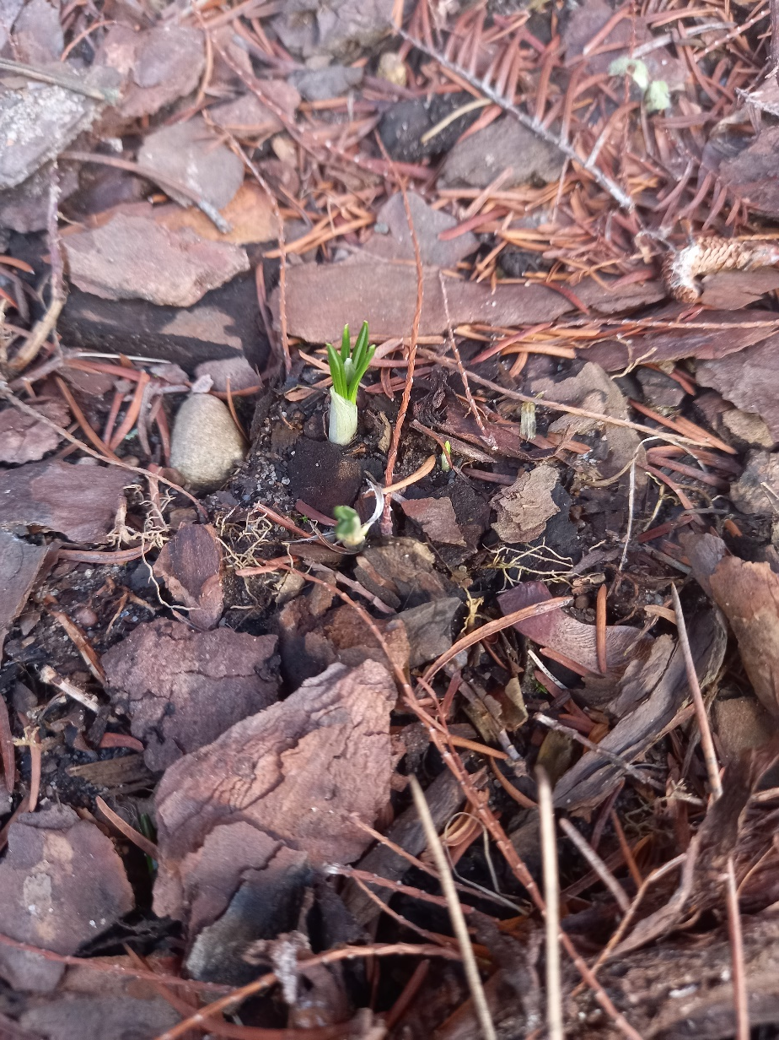
2021.03.12

Slide 2
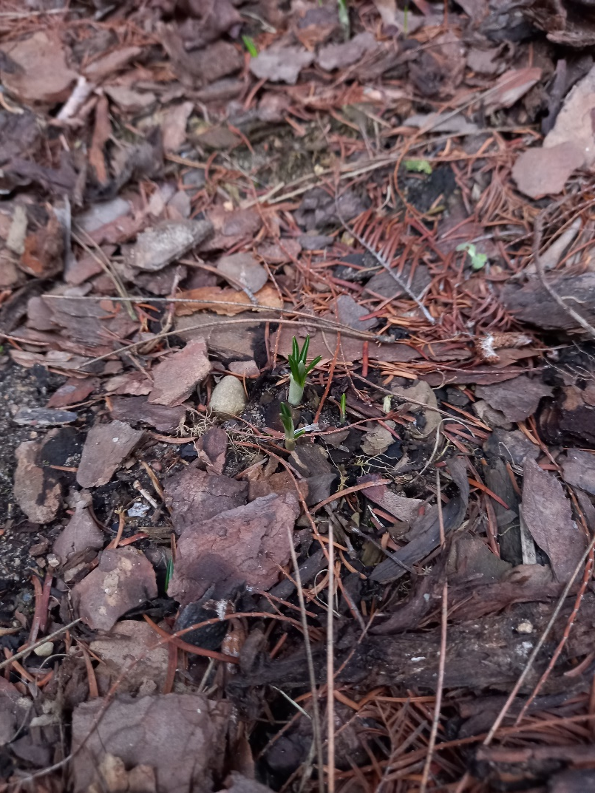
2021.03.16

Slide 3
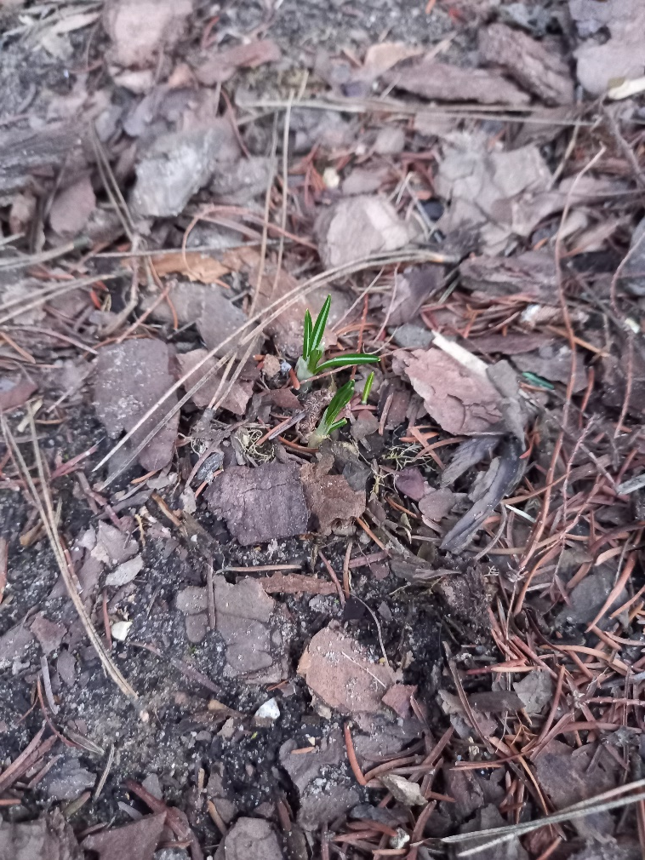
2021.03.22

Slide 4
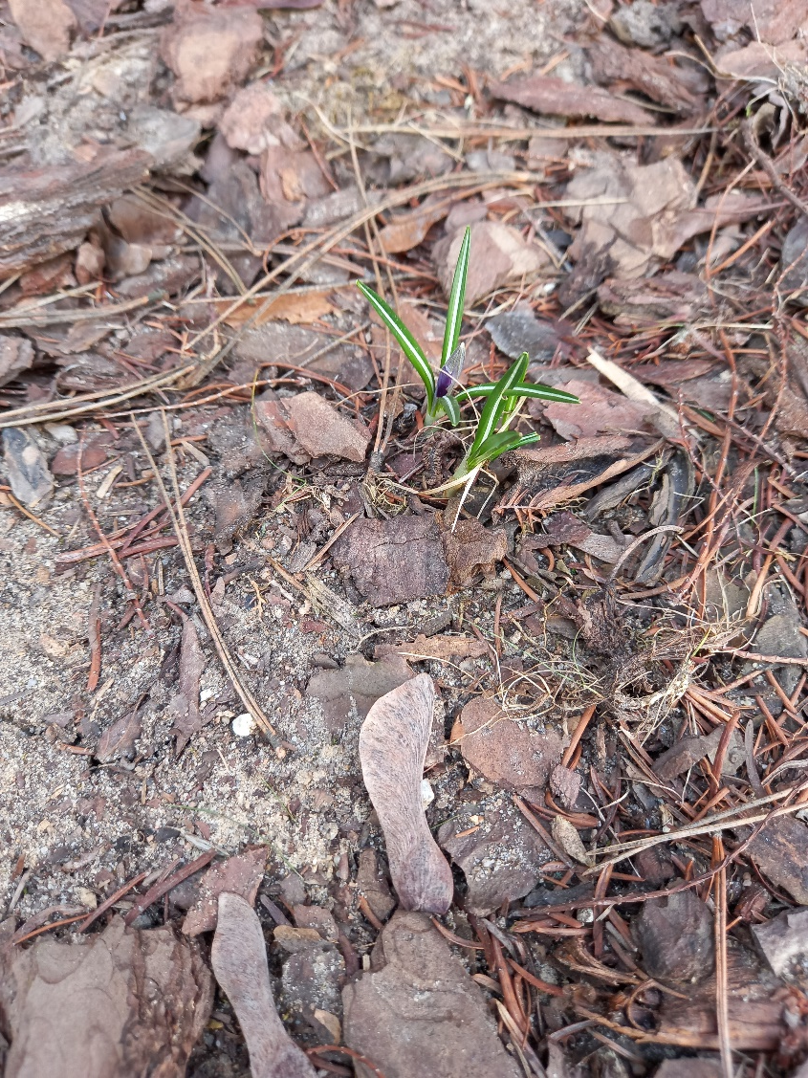
2021.03.28

Slide 5
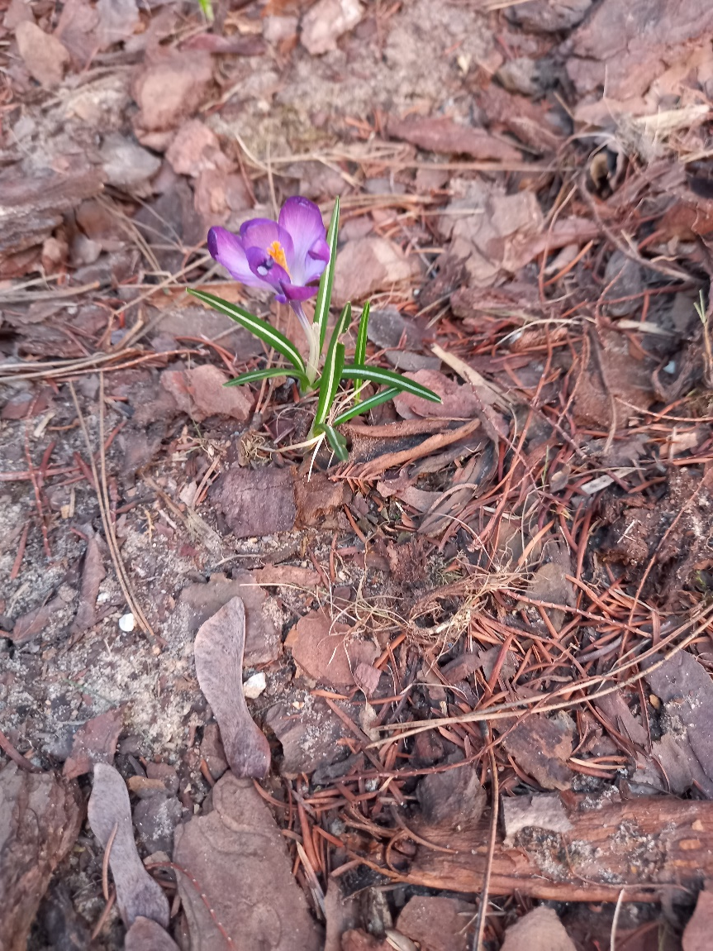
2021.03.31

Slide 6
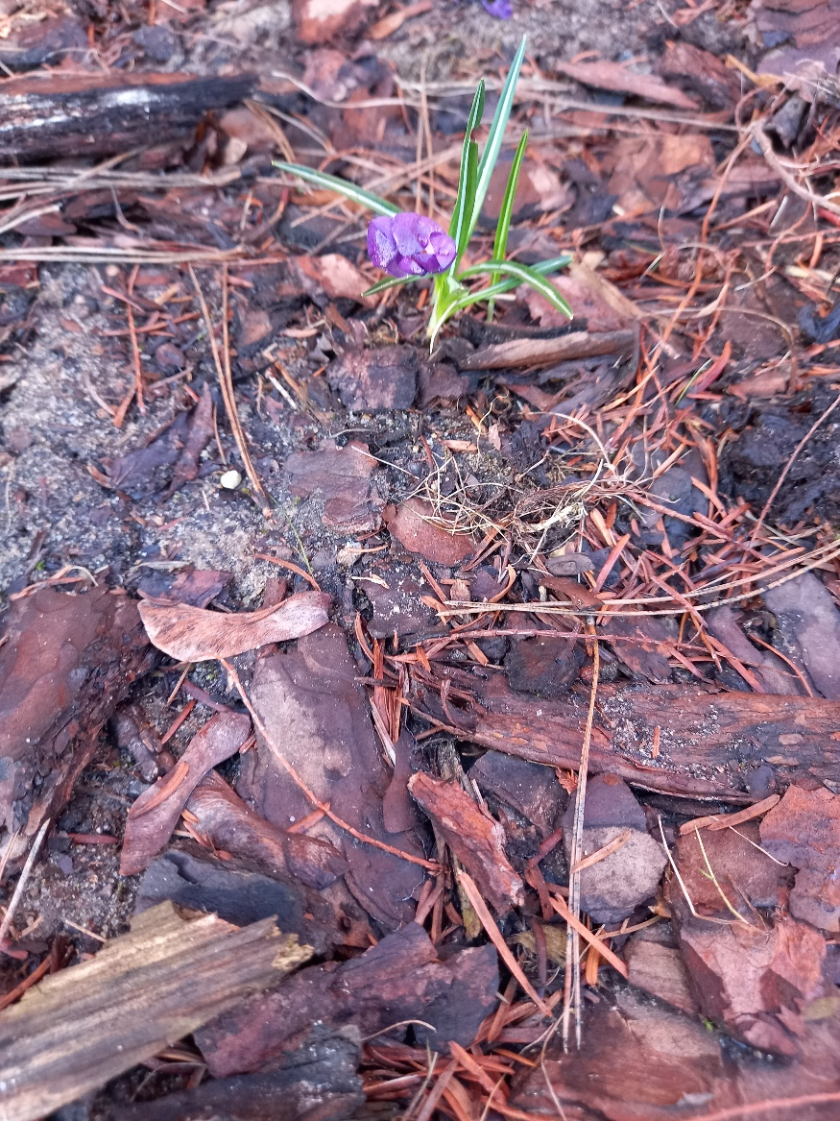
2021.04.04

Slide 7
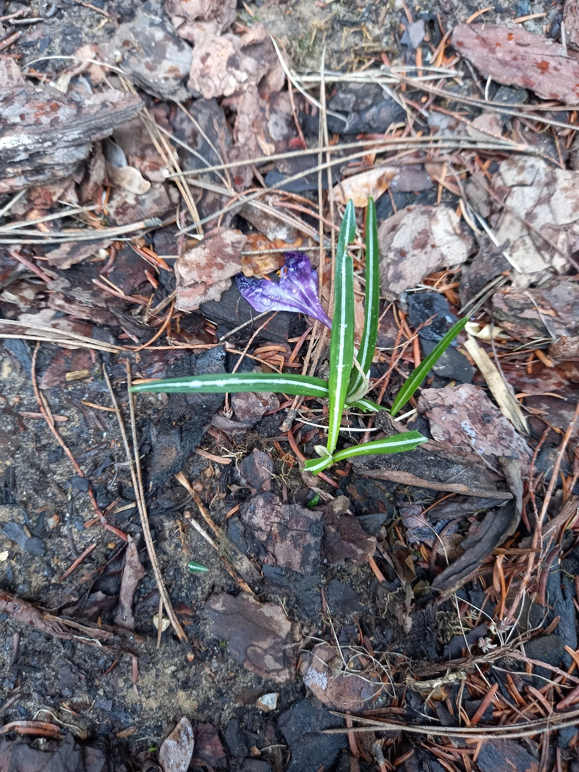
2021.04.10

Slide 8
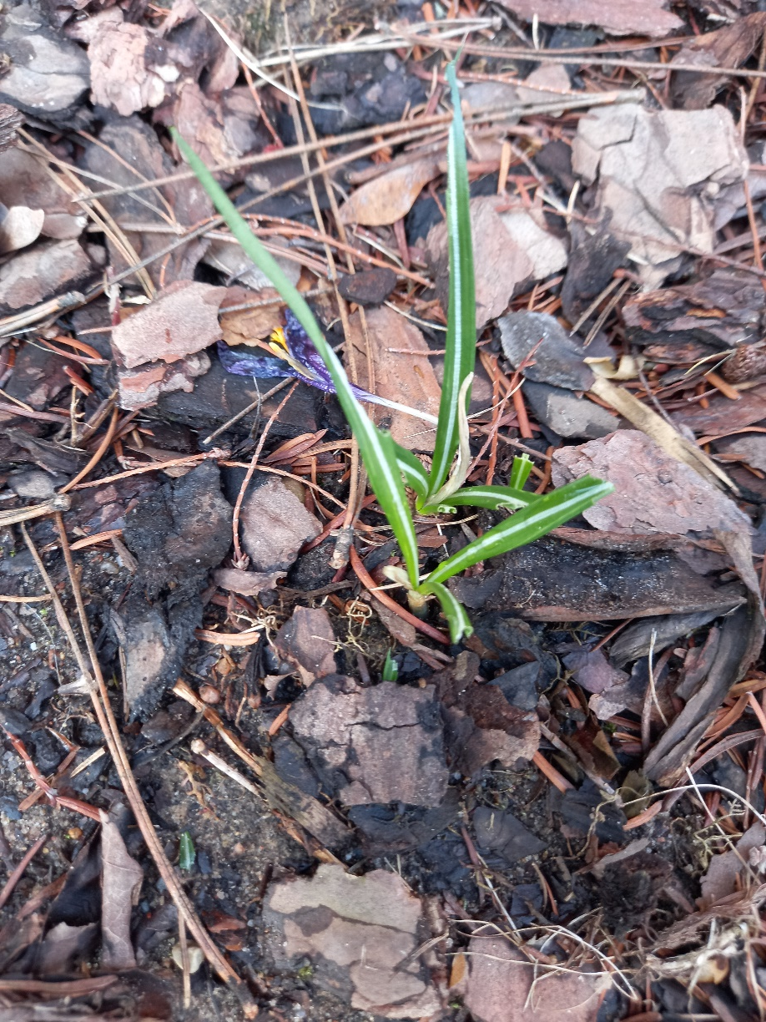
2021.04.13

Slide 9
Adam Korzeniewski
Prezentacja o krokusie.

